Slide 1
ERP Événementiel
PRÉSENTATION DE LA SOLUTION
Dossiers, matériel, devis et factures, équipes : tout votre métier dans un seul outil, au bureau comme sur le terrain.
MC & EN DIRECT · octobre 2026
Notes:
Objectif de la réunion : montrer la solution proposée, la faire valider et décider des prochaines étapes. Durée : 20 minutes de présentation, puis la démonstration en direct et les questions.

Slide 2



Aujourd'hui, l'information est éparpillée
482
146
7
1
dossiers suivis dans un fichier Excel partagé
étapes de procédure cochées à la main, colonne par colonne
groupes WhatsApp pour se coordonner (opportunités, planning, repérage…)
seul statut qui mélange le commercial, l'opérationnel et le financier
Ce que cela coûte au quotidien
Des retards qu'on découvre trop tard
Aucune alerte quand une étape n'est pas faite à temps.
Du matériel promis deux fois
La disponibilité se vérifie de mémoire ou par téléphone.
Des impayés suivis à la main
Pas de vue globale sur ce qui reste à encaisser.
Notes:
Rappeler qu'on a analysé leur fichier EVENT TRACKER : 482 dossiers, 146 étapes, deux sociétés. Le problème n'est pas la rigueur de l'équipe, qui est réelle, mais l'outil : un tableur ne prévient pas, ne calcule pas les disponibilités et ne relance pas.

Slide 3
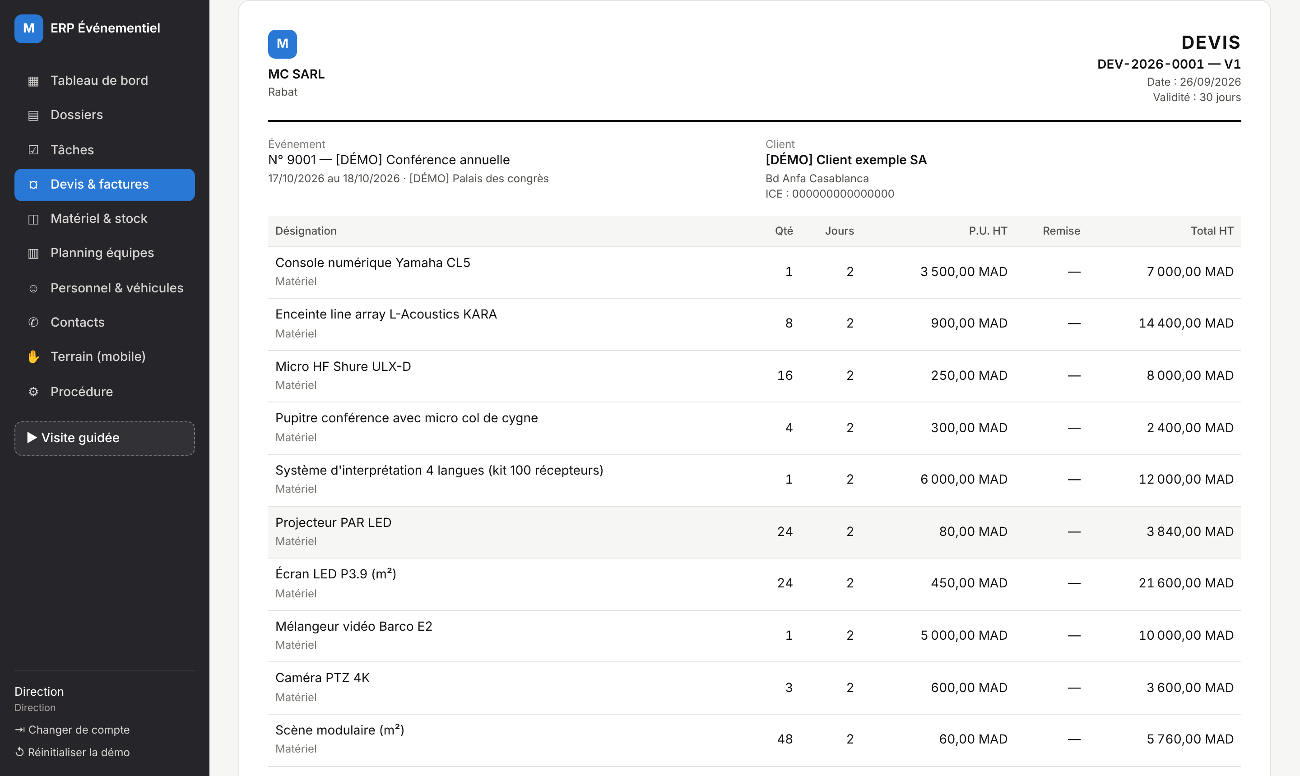



Un ERP dédié, construit autour de votre façon de travailler
Votre procédure, pas celle d'un éditeur
Les 146 étapes, vos rôles, vos deux sociétés et vos 482 dossiers sont déjà intégrés.
Le directeur sait tout, tout de suite
Retards, pénuries, postes à pourvoir, impayés : un seul écran, sans appeler personne.
On saisit une fois, tout suit
Le matériel fait le devis, le devis accepté confirme le dossier, la facture reprend le devis.
Notes:
Les trois messages à retenir. Inspiré de RENTMAN, l'outil de référence du secteur, mais adapté à leur procédure interne, à leurs deux sociétés et aux règles de facturation marocaines.

Slide 4




Six modules, une seule base de données
Tableau de bord
Dossiers & procédure
Matériel & stock
Alertes du jour, voyants par dossier, chiffre d'affaires et trésorerie.
Les 146 étapes avec responsables et dates limites automatiques.
Catalogue, disponibilités, pénuries, sorties et retours, maintenance.
Devis & factures
Personnel & planning
Application terrain
Devis, proforma, acompte, facture, avoir ; encaissements et relances.
Besoins, invitations, conflits, congés, véhicules, ordres de mission.
Missions, check-lists, scan du matériel, photos, pointage.
Notes:
Les six modules partagent la même base : un dossier connaît son matériel, son équipe, ses devis et ses factures. C'est ce qui permet au tableau de bord de tout résumer.

Slide 5
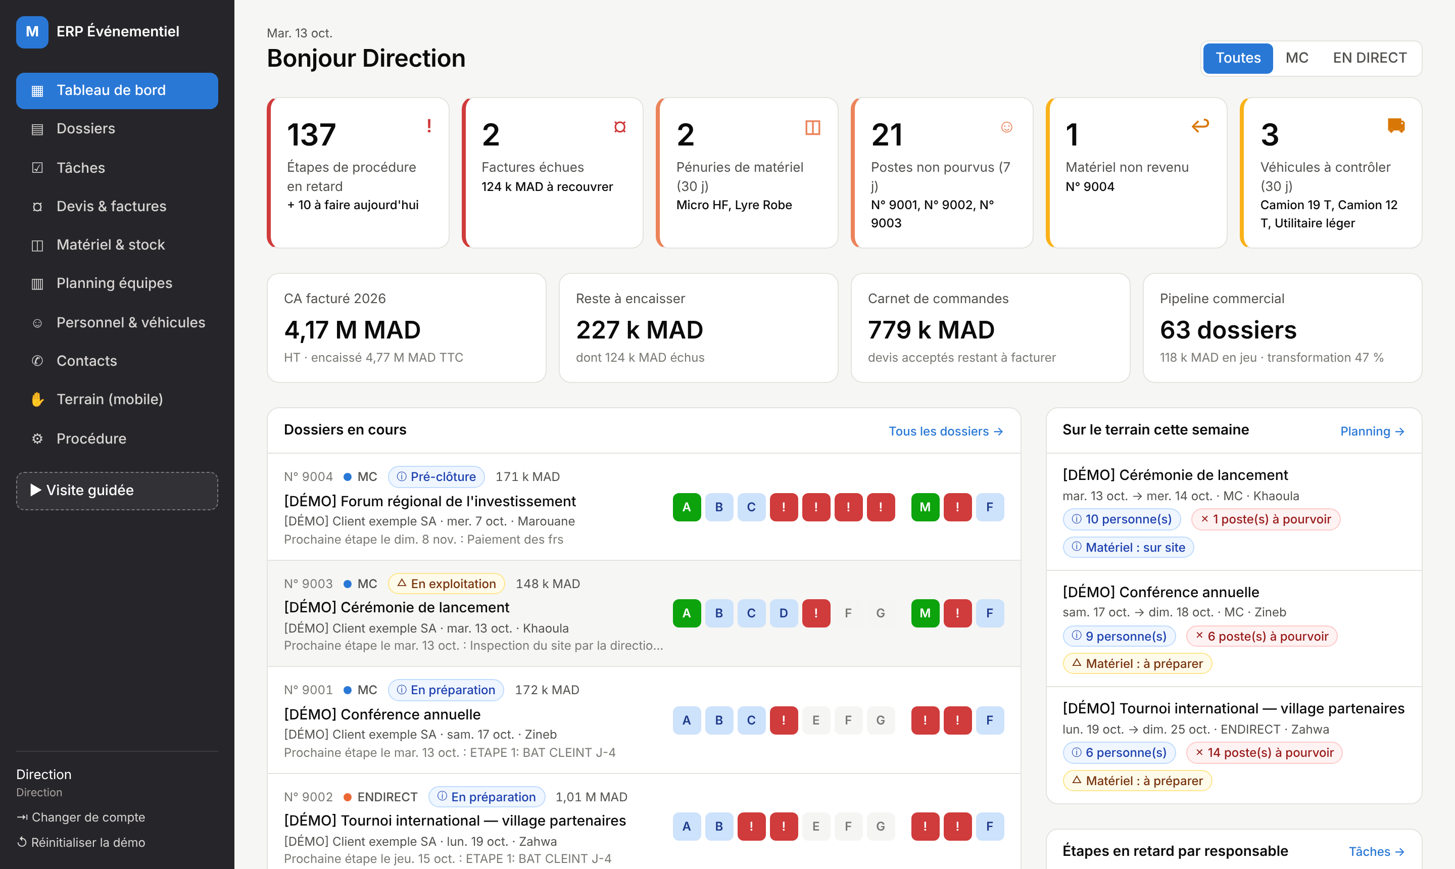



Le directeur voit tout en 10 secondes
Les alertes du jour
Étapes en retard, factures échues, pénuries, postes non pourvus, matériel non revenu, véhicules.
Des voyants par dossier
A à G pour la procédure, puis matériel, équipe et facturation : rouge = à traiter.
L'argent, clairement
CA facturé, encaissé, reste à encaisser et carnet de commandes, sur 12 mois.
Notes:
Montrer qu'un clic sur une alerte ouvre la liste concernée. Filtre MC / EN DIRECT en haut à droite. C'est l'écran que le directeur ouvre le matin, sur ordinateur ou téléphone.

Slide 6
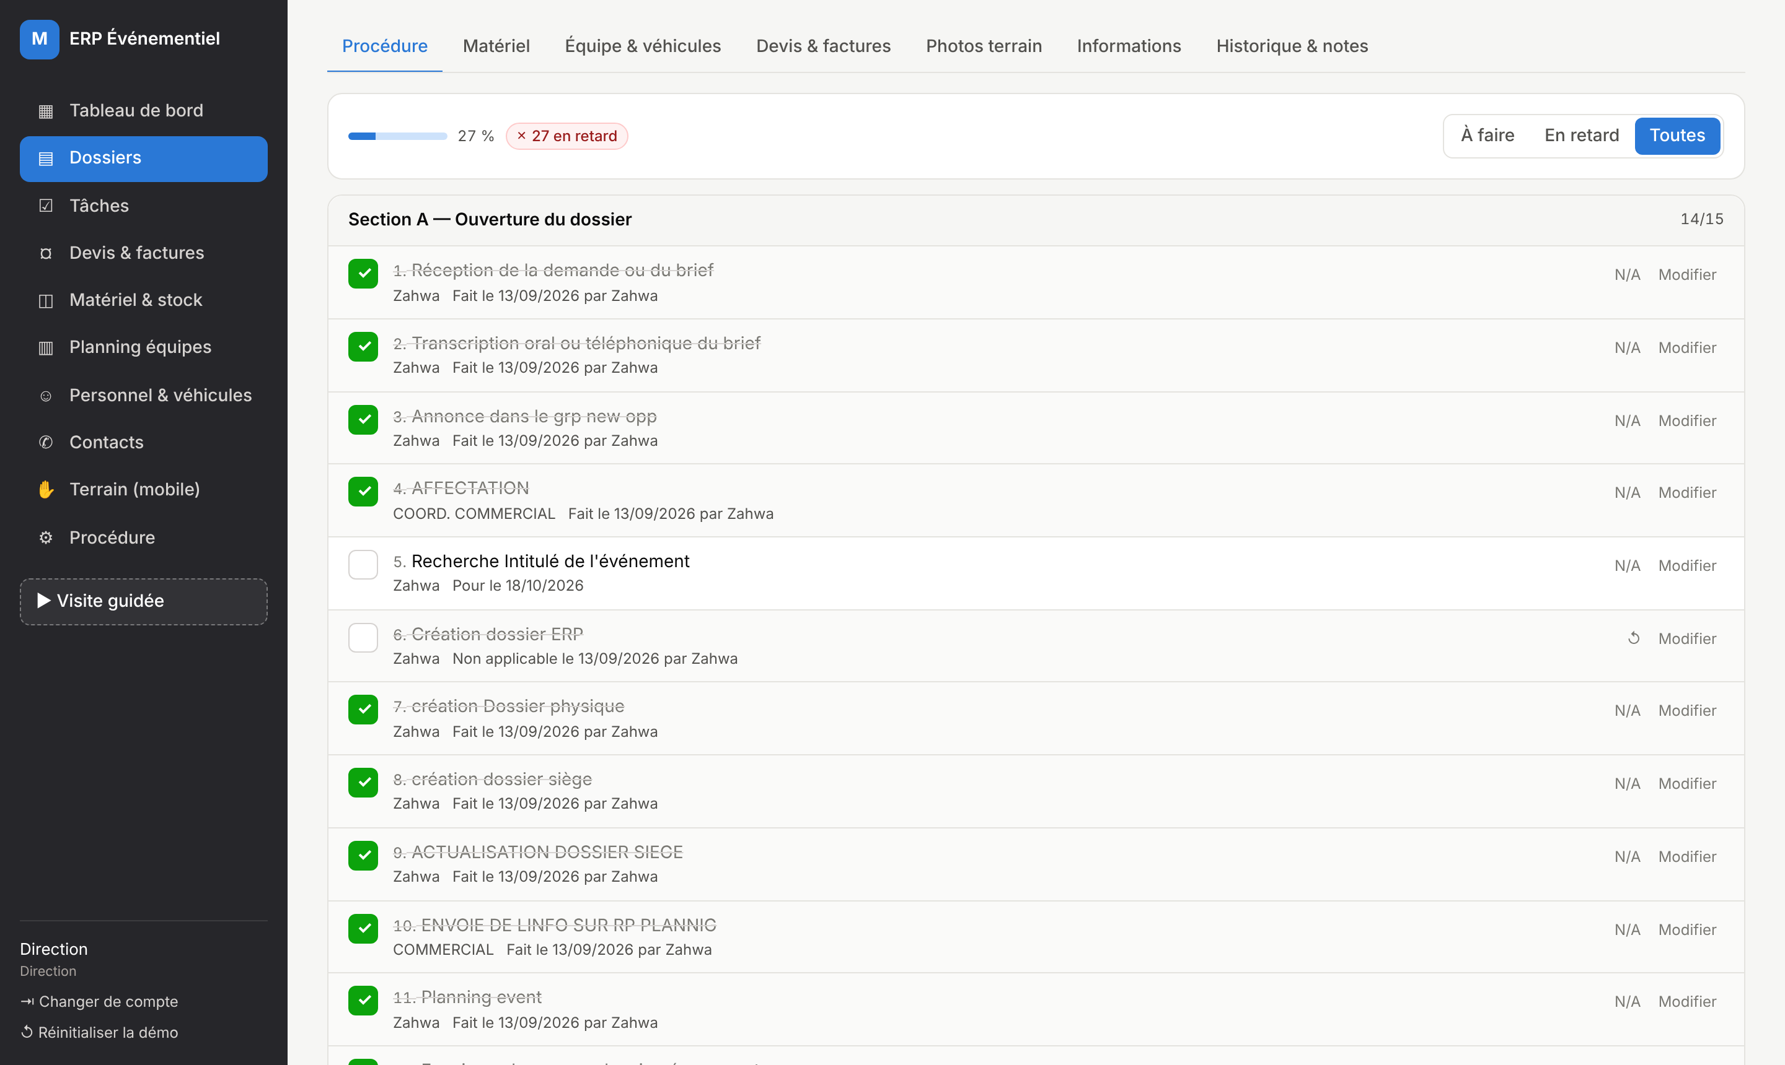
Votre procédure de 146 étapes, automatisée
Chaque nouveau dossier reçoit ses 146 étapes, avec le bon responsable et une date limite calculée comme dans votre fichier :
Réception + 1 j
Réunion de qualification
Confirmation + 3 j
Bon de commande achat
Événement − 1 j
Bon de sortie, ordre de mission
Événement + 30 j
Paiement des fournisseurs
Si une date change, toutes les échéances suivent.
Notes:
C'est ce que RENTMAN ne fait pas. Les OK / NON / N/A de l'Excel deviennent : fait (avec la date et le nom), non applicable, ou en retard, calculé automatiquement. La direction peut modifier le modèle de procédure.

Slide 7
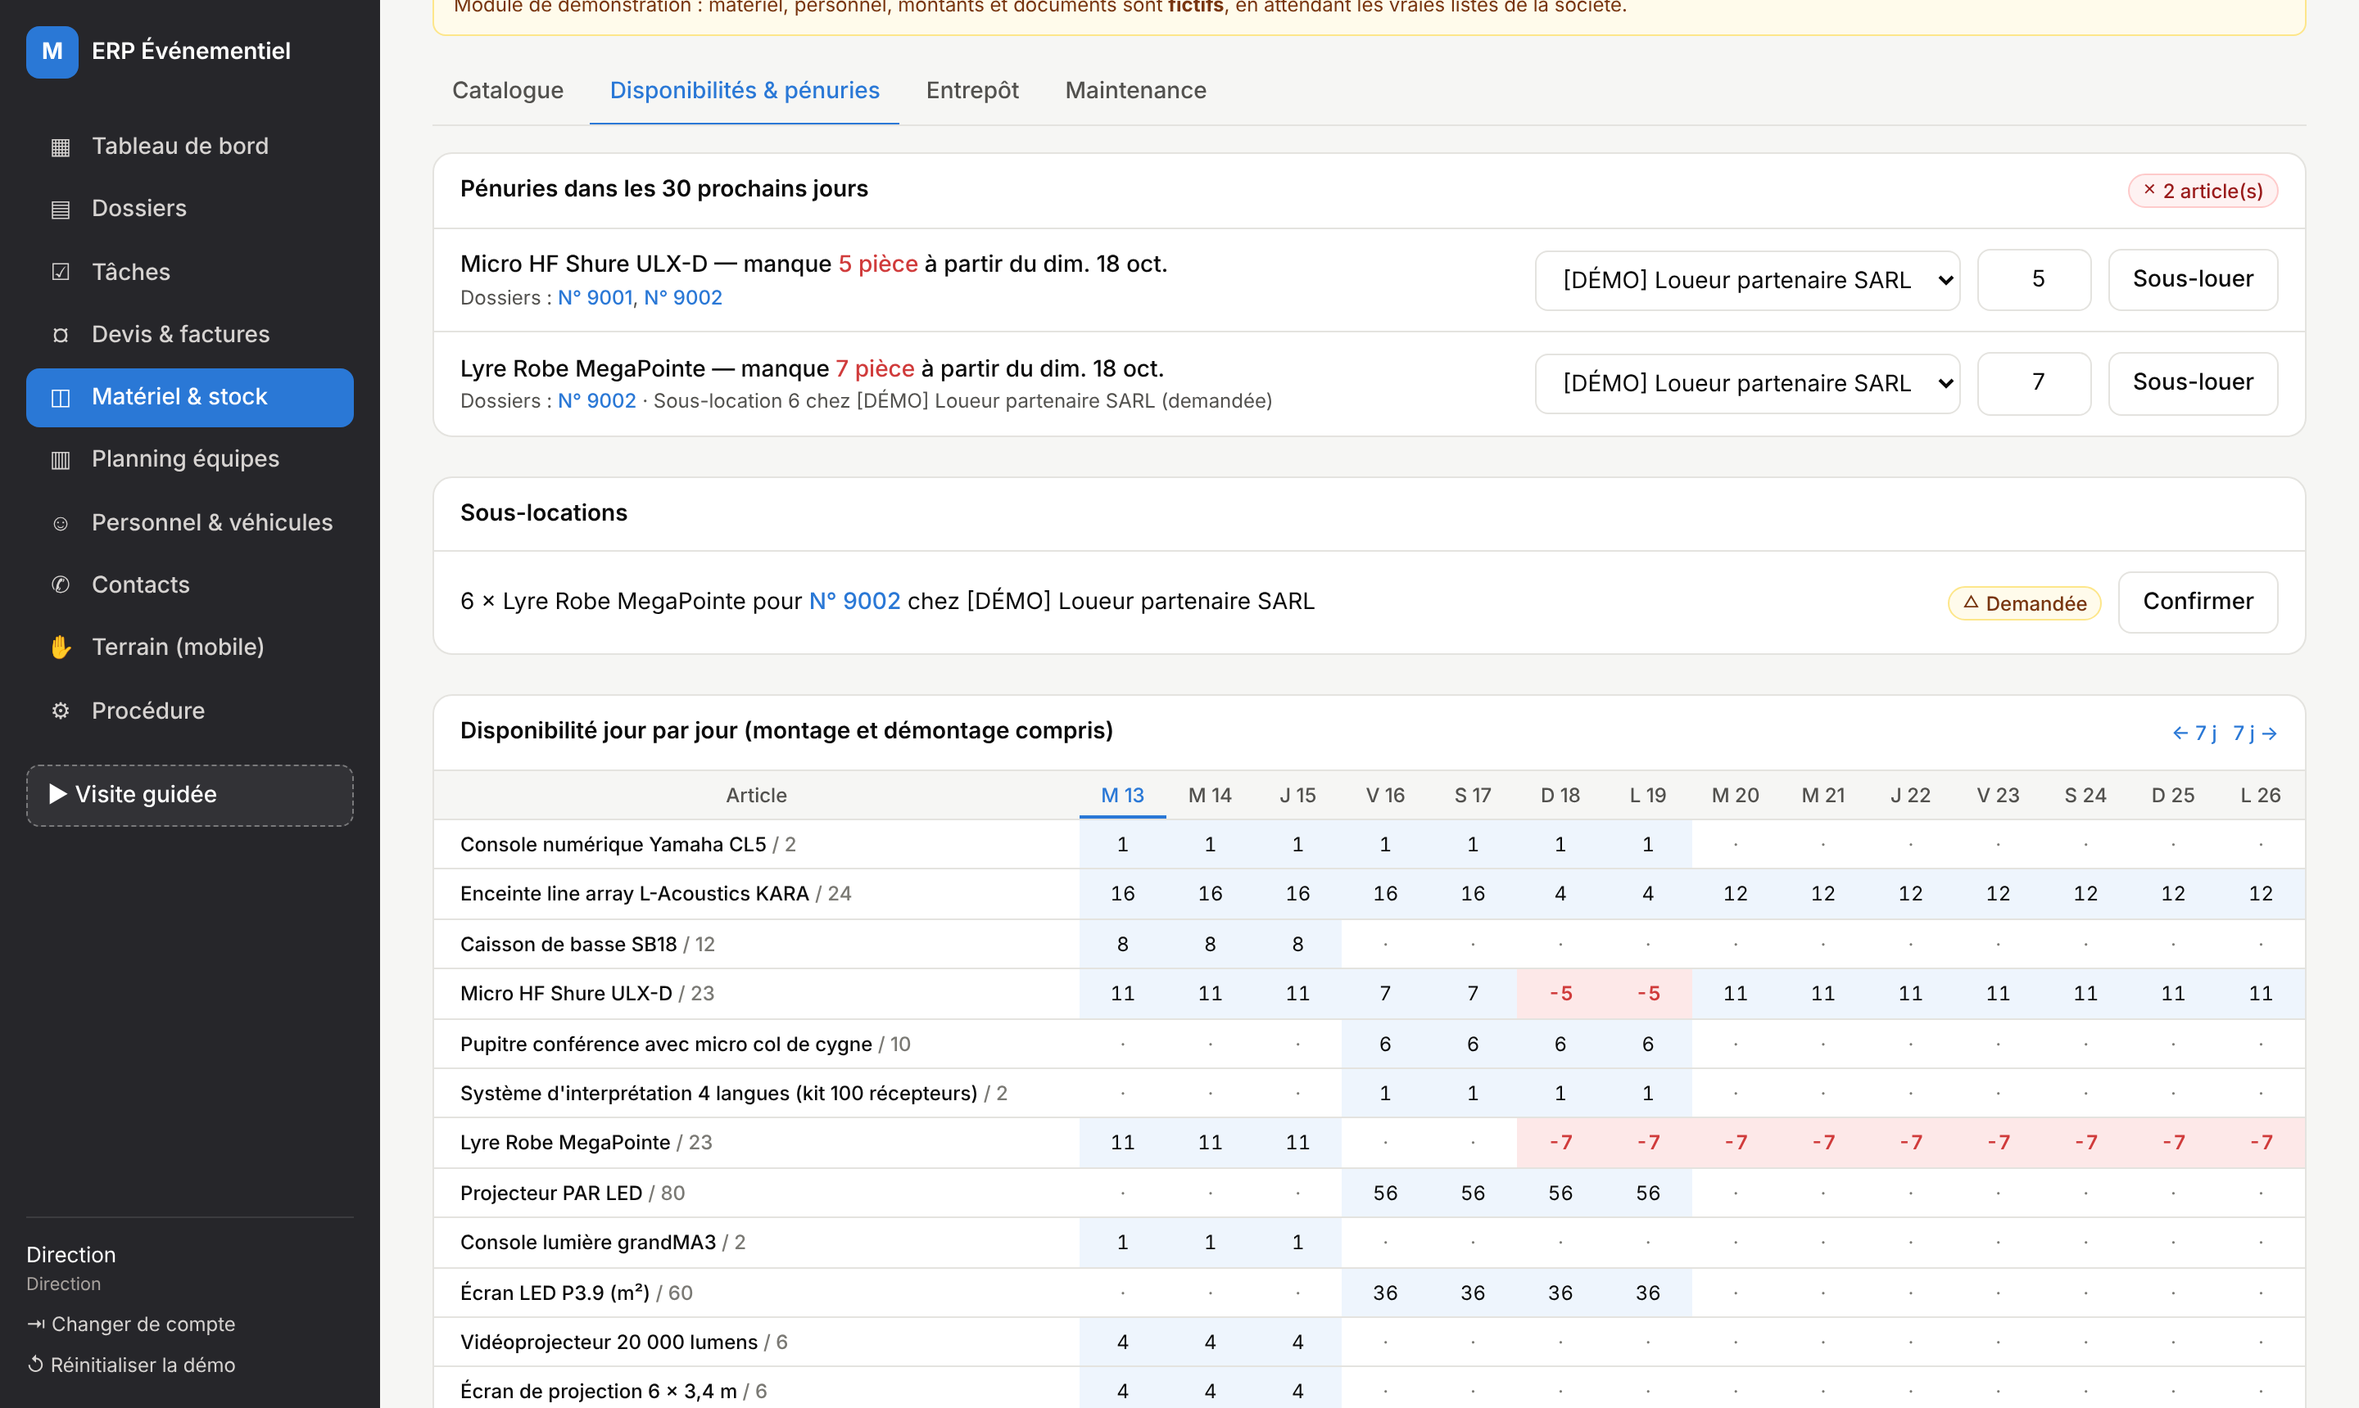



Matériel : plus jamais de double réservation
Disponibilité jour par jour
Vérifiée sur toute la période, montage et démontage compris.
Pénurie = sous-location
Un clic pour demander le manque à un confrère.
Sorties et retours tracés
Bon de sortie, scan, bon de retour ; les manquants partent en maintenance.
Notes:
Dans la démo, le Tournoi demande 30 lyres pour 24 en stock dont une en réparation : la case est rouge avant même d'envoyer le devis. Suivi à l'unité (numéro de série, QR code) ou à la quantité (câbles, chaises).

Slide 8
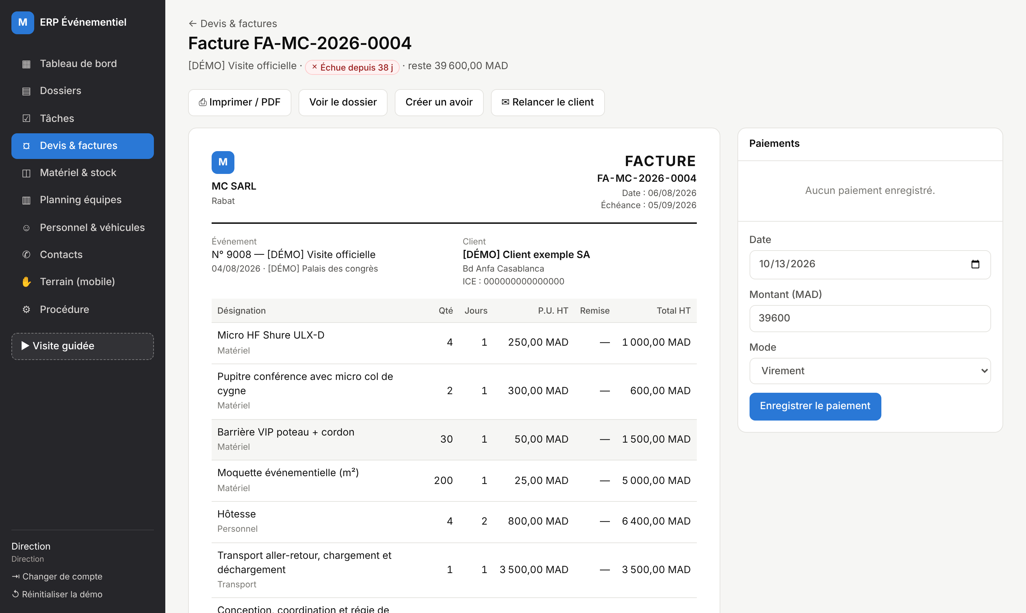
Devis et factures conformes au Maroc
Le devis se remplit depuis le matériel et l'équipe du dossier ; accepté, il confirme le dossier et devient facture.
Numérotation continue par société et par année
ICE du client, TVA par taux, HT / TTC
Montant TTC en toutes lettres
ICE, IF, RC, Patente, CNSS de la société
Proforma, acompte, facture finale, avoir
Paiements partiels, échéances, relances
Notes:
Une facture émise n'est plus modifiable : on fait un avoir, comme l'exige la loi. Les identifiants légaux de MC et EN DIRECT sont à nous fournir. Export Excel pour le comptable.

Slide 9
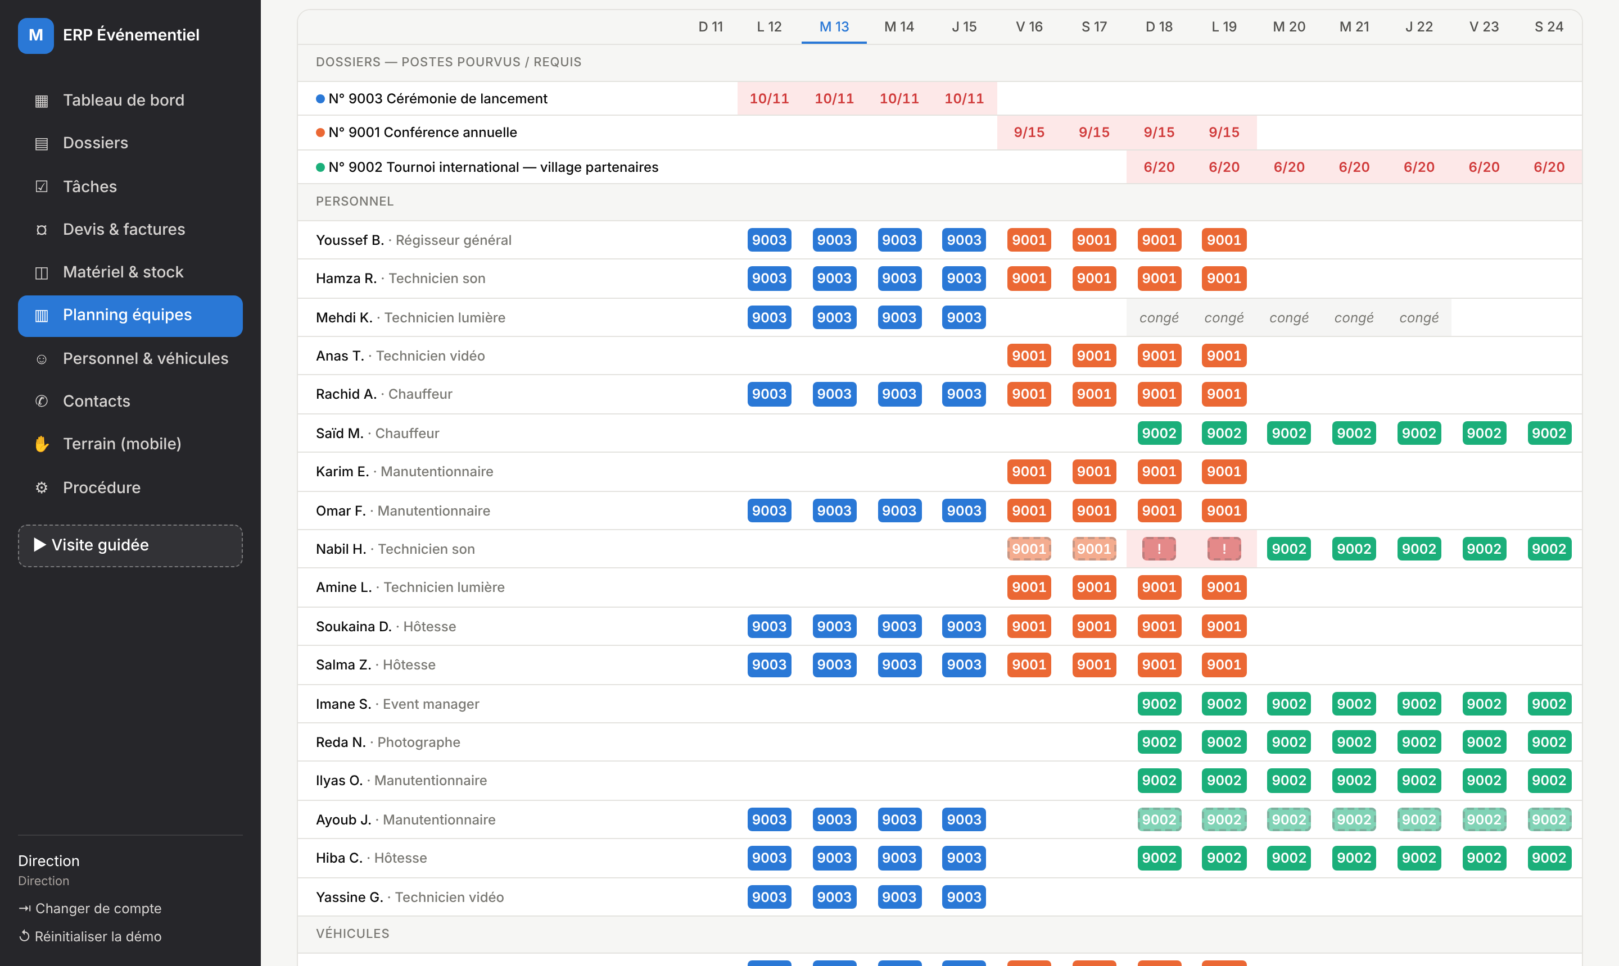



Équipes et véhicules planifiés sans conflit
Besoins et postes pourvus
Pour chaque dossier : 2 techniciens son, 4 hôtesses… et qui est confirmé.
Invitations par téléphone
La personne accepte ou refuse ; l'ERP signale congés et doubles affectations.
Ordre de mission
Équipe, véhicules, lieu, horaires, prêt à imprimer et à signer.
Notes:
Les cases rouges montrent les postes manquants ; les blocs en pointillés, les invitations sans réponse. Même logique pour les véhicules, avec alerte sur la visite technique et l'assurance.

Slide 10
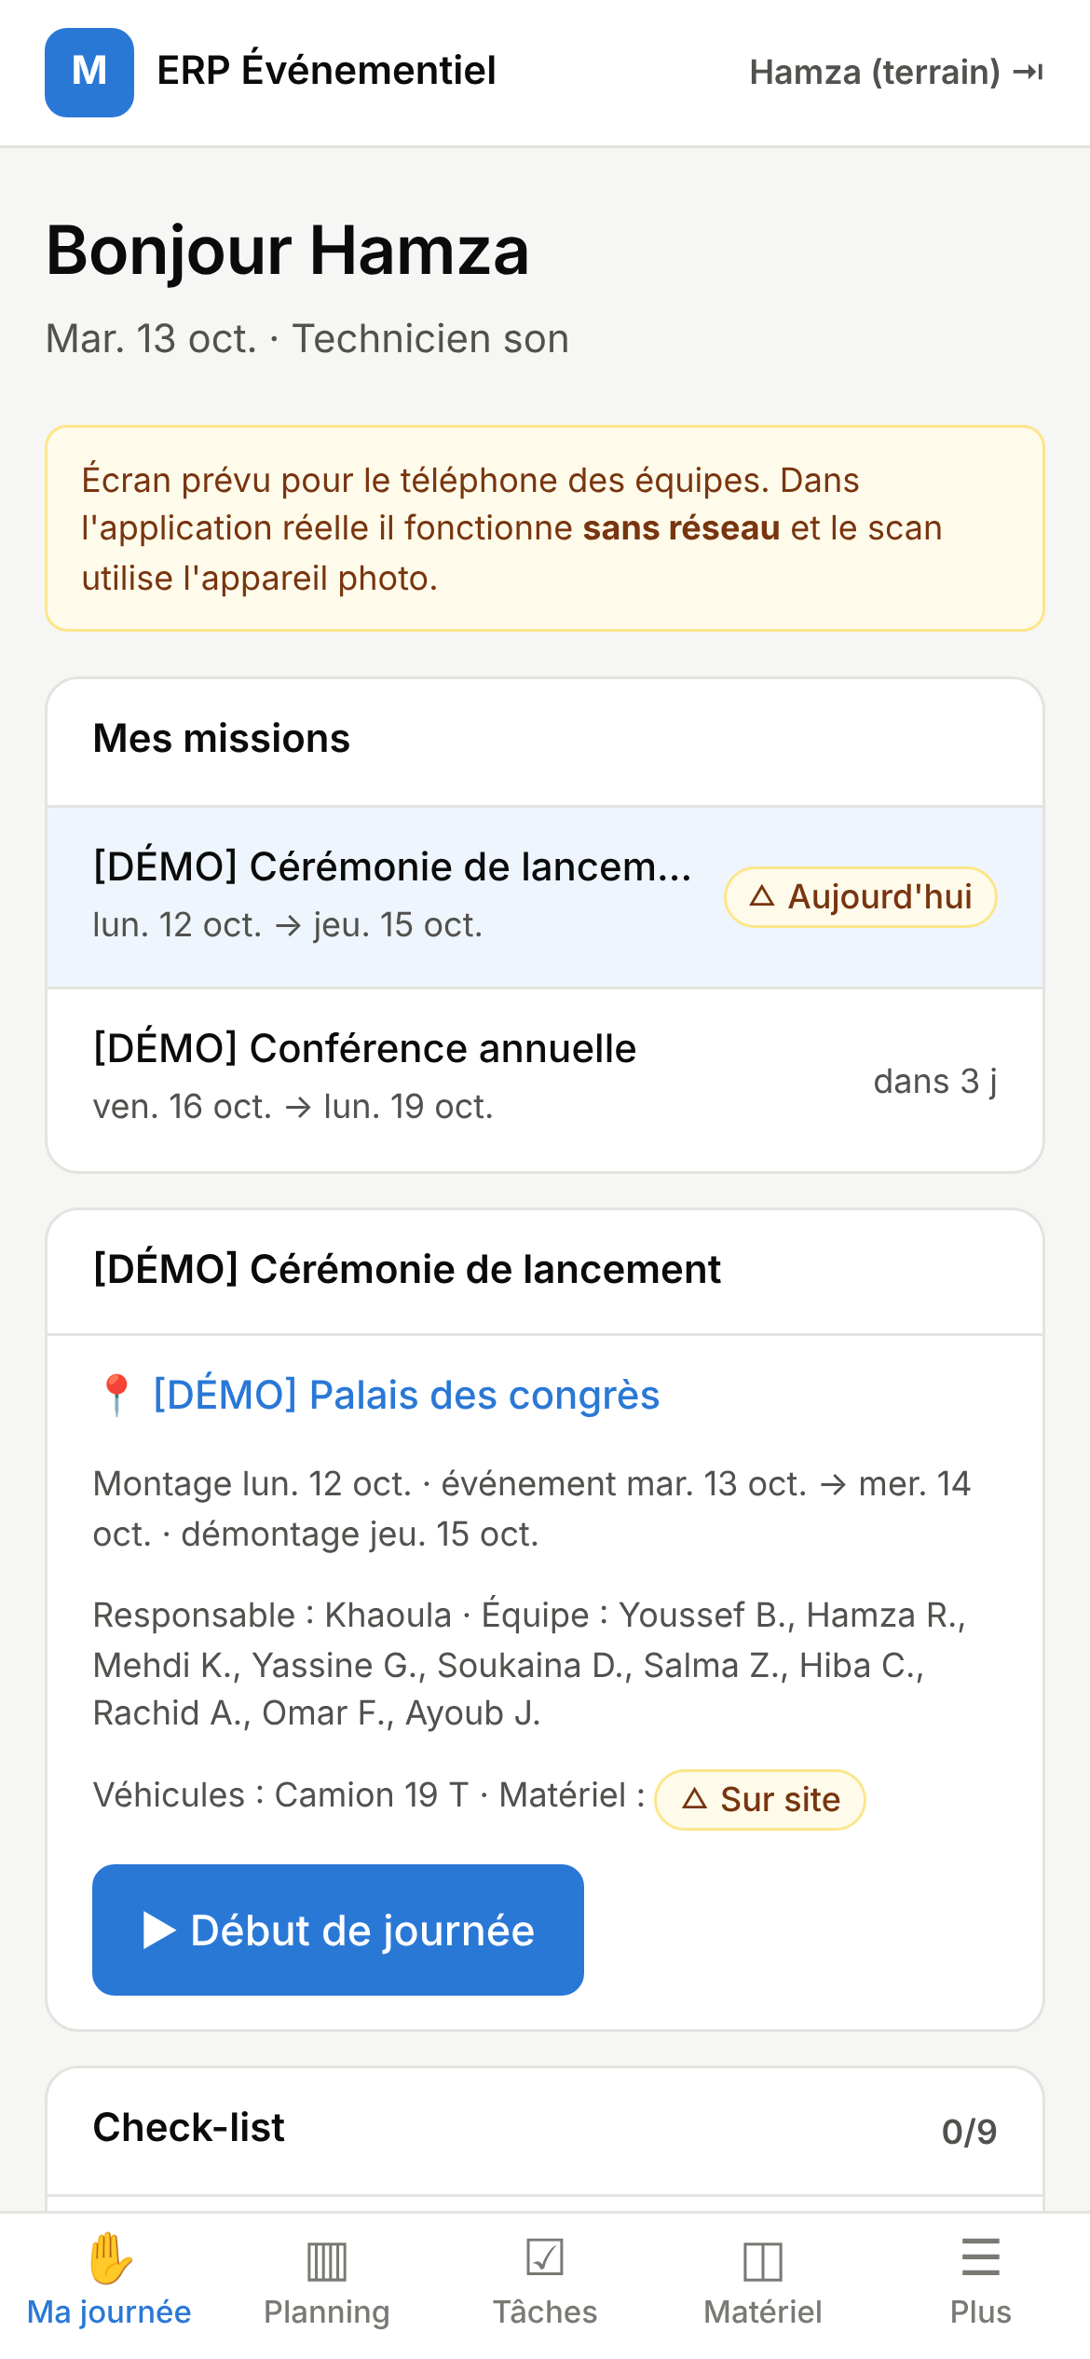
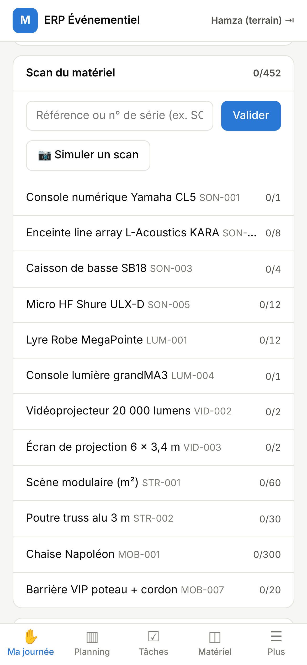




L'application des équipes sur le terrain
Ma journée
Missions, adresse, équipe, check-list : chargement, installation, tests, démontage.
Scan du matériel
À la sortie, sur site et au retour, avec l'appareil photo du téléphone.
Photos et incidents
Photos rattachées au dossier, problème signalé au bureau en direct.
Même sans réseau
Tout s'enregistre sur le téléphone et part dès que le réseau revient.
Notes:
Pas d'application à installer depuis un store : elle s'ouvre dans le navigateur et s'ajoute à l'écran d'accueil, sur Android comme sur iPhone. Le technicien pointe son arrivée et son départ.

Slide 11






Le parcours d'un dossier, de la demande à la clôture
1
2
3
4
5
6
7
Demande
Devis
Confirmation
Préparation
Exploitation
Retour
Clôture
Dossier créé, 146 étapes générées
Depuis le matériel et l'équipe
Devis accepté, acompte facturé
Équipe invitée, matériel réservé
Sortie, scan, check-lists, photos
Pointage, manquants, maintenance
Facture finale, paiement, archivage
À chaque étape, le tableau de bord se met à jour tout seul : le directeur voit où en est chaque dossier sans demander à personne, et chacun voit ce qu'il a à faire aujourd'hui.
Notes:
Ce fil remplace les annonces dans les groupes WhatsApp : nouvelle opportunité, confirmation, perdu. Les étapes 3 et 7 sont celles où l'argent entre.

Slide 12
Pourquoi un outil dédié plutôt qu'un logiciel standard
Critère | Logiciel standard (type RENTMAN) | ERP Événementiel dédié
Votre procédure de 146 étapes | Check-lists génériques, à recréer à la main | Intégrée, avec dates limites et responsables
Deux sociétés, MC et EN DIRECT | À configurer, selon l'offre | Prévu dès le départ : numérotation et documents séparés
Factures marocaines | Modèle générique à adapter | ICE, IF, RC, TVA, montant en lettres, avoirs
Vos données | Chez l'éditeur | Sur votre serveur, sauvegardées chaque jour
Coût | Abonnement par utilisateur, chaque mois | Outil qui vous appartient ; maintenance à convenir
Évolutions | Selon la feuille de route de l'éditeur | Selon vos besoins, lot par lot
Notes:
Rester factuel : RENTMAN est un bon logiciel, c'est notre référence. La différence tient à l'adaptation : leur procédure, leurs deux sociétés, la facturation marocaine et la propriété des données.

Slide 13





Une solution moderne, sûre et simple à utiliser
Un seul outil, tous les écrans
Navigateur au bureau, application installable sur téléphone, sans passer par les stores.
Fonctionne hors réseau
Le terrain continue de travailler dans les salles et en plein air.
Comptes et droits
Chaque personne a son rôle et ses sociétés ; marges réservées à la direction.
Tout est tracé
Qui a fait quoi, et quand, sur chaque dossier.
Données protégées
Serveur dédié, sauvegarde quotidienne, loi 09-08 ; hébergement au Maroc possible.
Exports Excel et PDF
Pour le comptable, les clients et les archives.
Notes:
Technologies standard et éprouvées (application web moderne, base PostgreSQL). Pour une dizaine d'utilisateurs, un serveur dédié suffit largement.

Slide 14
Une mise en œuvre par lots, chacun utilisable tout de suite
0
1
2
3
4
5
6
Fondations
Dossiers & tableau de bord
Matériel & stock
Devis & factures
Personnel & planning
Mobile terrain
Finalisation
Comptes, rôles, deux sociétés
Remplace l'Excel actuel
Disponibilités, sorties, retours
Chaîne commerciale complète
Équipes, véhicules, missions
Hors ligne, scan, photos
Statistiques, formation
Première version prête
Première version prête
À venir
À venir
À venir
À venir
À venir
Chaque lot est livré, testé par votre équipe et utilisé avant de passer au suivant : vous voyez le résultat à chaque étape, et l'ordre des lots 2 à 5 peut suivre vos priorités.
Notes:
Les lots 0 et 1 existent déjà en première version : l'application réelle tourne avec les 482 dossiers repris. Le planning détaillé se fixe après le retour du questionnaire.

Slide 15

Où en sommes-nous
Déjà réalisé
Ce dont nous avons besoin
Analyse de RENTMAN (38 écrans) et de votre fichier Excel
Cahier des charges et architecture technique
Application réelle : lots 0 et 1, 482 dossiers repris
Démo complète de la plateforme, avec visite guidée
Réponses au questionnaire (55 questions)
Listes : matériel, personnel et freelances, véhicules, fournisseurs
Identifiants légaux de MC et EN DIRECT
Vos modèles actuels de devis, factures et bons
Notes:
Insister sur la colonne de droite : la qualité de l'outil dépend de ces informations. Priorités du questionnaire : rôles ED / AT / ATL, liste des utilisateurs, modèles de devis et factures.

Slide 16
Prochaines étapes
1
2
3
4
Valider les écrans
Retourner le questionnaire
Choisir l'ordre des lots
Lancer le lot suivant
À partir de la démo, et noter vos demandes de changement.
Et les listes de matériel, personnel, véhicules, fournisseurs.
Matériel, devis et factures, planning, mobile terrain.
Avec une revue à chaque livraison.
Merci. Place à la démonstration.
Notes:
Terminer sur des décisions : date de retour du questionnaire, personne référente côté client, date de la prochaine revue. Puis lancer la démo avec la visite guidée.

